Slide 1
Применение Национальной системы учительского роста в сфере дошкольного образования
Бесчастнова И.А.,
методист ИМО УО г.Казани

Slide 2
Поручение Президента Российской Федерации (по итогам заседания Государственного совета Российской Федерации 23 декабря 2015 года)
«…обеспечить формирование Национальной системы учительского роста, направленной на установление для педагогических работников уровней владения профессиональными компетенциями, подтверждаемыми материалами аттестации, а также на учет мнения выпускников общеобразовательных организаций, но не ранее чем через 4 года после окончания ими обучения в таких организациях, предусмотрев издание соответствующих нормативных актов»

Slide 3
Дорожная карта Минобрнауки России по формированию и введению НСУР
Создать систему стимулов для профессионального роста учителей на основе общефедеральной (объективной и независимой) оценки уровня необходимой квалификации учителей;
Установить единые для РФ требования к уровневому профессиональному квалификационному испытанию (аттестация)
Создать систему учительских должностей как государственный механизм карьерного роста учителя без ухода из профессии, подготовить соответствующие изменения (новую редакцию) Профессионального стандарта педагога.

Slide 4
Федеральный закон «О независимой оценке квалификации» (НОК) ( от 3 июля 2016 года № 238)
Профессиональный стандарт – нормативный документ, отражающий требования к выполнению трудовых функций и необходимых для этого компетенций.
Квалификация – подготовленность работника к выполнению конкретного вида
работы, включающей теоретические
знания и практические навыки, которые
должны соответствовать требованиям к профессии.
Сертификация - процедура подтверждения соответствия квалификации соискателя положениям профессионального стандарта
Национальный совет при президенте РФ,
Национальное агентство развития квалификации (https://nark.ru),
Совет по профессиональным квалификациям,
Независимые центры оценки квалификации,
Работодатели и соискатели

Slide 5
Дорожная карта Минобрнауки России по формированию и введению НСУР
Создать систему стимулов для профессионального роста учителей на основе общефедеральной (объективной и независимой) оценки уровня необходимой квалификации учителей;
Установить единые для РФ требования к уровневому профессиональному квалификационному испытанию (аттестация)
Создать систему учительских должностей как государственный механизм карьерного роста учителя без ухода из профессии, подготовить соответствующие изменения (новую редакцию) Профессионального стандарта педагога.

Slide 6
Действующее законодательство
Порядок проведения аттестации педагогических работников организаций, осуществляющих образовательную деятельность (приказ Минобрнауки России от 7 апреля 2014 года,№ 276)

Slide 7
Аттестация
Сейчас
Регионы в рамках федерального порядка:
оценивают деятельность учителя,
учителя собирают портфолио – 8 кг бумаг
Проблемы
субъективная оценка,
невозможность доказать результаты,
бюрократия,
невозможность никому отказать
Будет (на выбор)
Как сейчас
Единая федеральная оценка (ЕФО)
Объективная оценка компетенций
Короткое испытание (2-3- ч)
Без бумаг

Slide 8
Дорожная карта Минобрнауки России по формированию и введению НСУР
Создать систему стимулов для профессионального роста учителей на основе общефедеральной (объективной и независимой) оценки уровня необходимой квалификУстановить единые для РФ требования к уровневому профессиональному квалификационному испытанию (аттестация)
ации учителей;
Создать систему учительских должностей как государственный механизм карьерного роста учителя без ухода из профессии, подготовить соответствующие изменения (новую редакцию) Профессионального стандарта педагога.

Slide 9
Приказ Министерства труда и социальной защиты РФ
от 18 октября 2013 года № 544н
«Об утверждении профессионального стандарта
ПЕДАГОГ
(педагогическая деятельность в сфере дошкольного, начального общего, основного общего,
среднего общего образования)
(воспитатель, учитель)»
(с изменениями и дополнениями о2016 года)
Возможные наименования должностей, профессий | Учитель, воспитатель

Slide 10
Изменения
В подразделах 3.1. и 3.2. «Обобщенная трудовая функция» раздела III «Характеристика обобщенных трудовых функций» позицию «Требования к образованию и обучению» изложить в следующей редакции:
Учитель: высшее образование или среднее профессиональное образование в рамках укрупненных групп направлений подготовки высшего образования и специальностей среднего профессионального образования «Образование и педагогические науки» или в области, соответствующей преподаваемому предмету, либо высшее образование или среднее профессиональное образование и дополнительное профессиональное образование по направлению деятельности в организации.

Slide 11
стало | Образование и педагогические науки | было | Название специальностей
44.02.01 | Дошкольное образование | 050144 | Дошкольное образование
44.02.02 | Преподавание в начальных классах | 050146 | Преподавание в начальных классах
44.02.03 | Педагогика дополнительного образования | 050148 | Педагогика дополнительного образования
44.02.04 | Специальное дошкольное образование | 050710 | Специальное дошкольное образование
44.02.05 | Коррекционная педагогика в начальном образовании | 050715 | Коррекционная педагогика в начальном образовании
44.02.06 | Профессиональное обучение по отраслям | 051001 | Профессиональное обучение по отраслям
ФГОС СПО по направлениям подготовки
ОБРАЗОВАНИЕ И ПЕДАГОГИЧЕСКИЕ НАУКИ

Slide 12
код | Наименование направления | Текст стандарта
440301 | Педагогическое образование | Зарегистрировано в Минюсте России 11 января 2016 г №40436
440302 | Психолого-педагогическое образование | Зарегистрировано в Минюсте России 18 января 2016 г. №40623
440303 | Специальное (дефектологическое) образование | Зарегистрировано в Минюсте России 30 октября 2015 г №39561
440304 | Профессиональное обучение по отраслям | Зарегистрировано в Минюсте России 29 октября 2015 г №39534
440305 | Педагогическое образование (с двумя направлениями подготовки) | Зарегистрировано в Минюсте России2 марта 2016 г №41305
ФГОС ВО по направлениям бакалавриата и магистратуры
ОБРАЗОВАНИЕ И ПЕДАГОГИЧЕСКИЕ НАУКИ

Slide 13
Как есть?
Трудовые функции педагога
Профстандарт «Педагог»:
Обобщенные трудовые функции педагога
ОТФ А. Педагогическая деятельность по проектированию и реализации образовательного процесса в образовательных организациях
ОТФ В. Педагогическая деятельность по проектированию и реализации основных общеобразовательных программ
Обучение,
Воспитание,
Развитие
__________________
Реализация программ дошкольного образования
Реализация программ начального общего образования
Реализация программ основного и среднего общего образования
Модуль «Предметное обучение. Математика»
Модуль «Предметное обучение. Русский язык»

Slide 14
Положения трудового законодательства не позволяют уволить сотрудника просто так: - можно предложить (при наличии) другую должность, - можно отправить работника на профессиональную переподготовку. В соответствии со ст. 196 ТК РФ подготовка работников и дополнительное профессиональное образование работников осуществляется работодателем на условиях и в порядке, которые определяются коллективным договором, договором, соглашениями, трудовым договором. Можно ли уволить сотрудника, который не соответствует профстандарту?

Slide 15
Постдипломное образование
Получении квалификации
Повышение квалификации
Профессиональная переподготовка (при условии наличия СПО или ВО),
Магистратура (на базе ВО – бакалавриата)
Формальное (удостоверение)
Неформальное (сертификаты)
Информальное (самообразование)

Slide 16
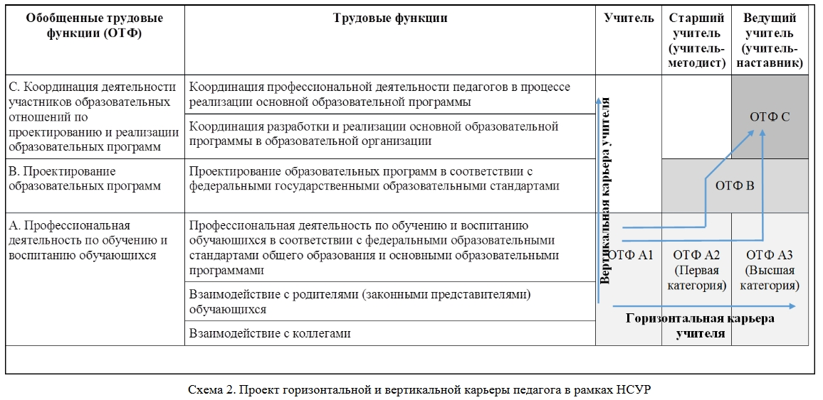

Slide 17
Профессиональные стандарты (педагогический кластер)
Педагог | Приказ МТ и СЗ от 18 октября 2013 г № 544н
Педагог-психолог | От 24 июля 2015г. №514н
Педагог дополнительного образования детей и взрослых | От 8 сентября 2015г. №613н
Педагог профессионального обучения, профессионального образования и дополнительного профессионального образования | От 8 сентября 2015г. №608н
Специалист в области воспитания | От 10 января 2017 г. №10н
Инструктор-методист | От 8 сентября 2014 г. №630н

Slide 18
Приказ Министерства труда и социальной защиты РФ
от 18 октября 2013 года № 544н
«Об утверждении профессионального стандарта
ПЕДАГОГ
(педагогическая деятельность в сфере дошкольного, начального общего, основного общего,
среднего общего образования)
(воспитатель, учитель)»
(с изменениями и дополнениями о2016 года)
Возможные наименования должностей, профессий | Учитель, воспитатель

Slide 19
Приказ Министерства труда и социальной защиты РФ
от 8 сентября 2014 года № 630н
«Об утверждении профессионального стандарта
ИНСТРУКТОР-МЕТОДИСТ
Возможные наименования должностей, профессий | Инструктор по спорту, Инструктор по физической культуре, Инструктор-методист, Старший инструктор-методист

Slide 20
Приказ Министерства труда и социальной защиты РФ
от 24 июля 2015 года № 514н
«Об утверждении профессионального стандарта
ПЕДАГОГ-ПСИХОЛОГ (психолог в сфере образования)
Возможные наименования должностей, профессий | психолог, педагог-психолог, психолог образовательной организации

Slide 21
Приказ Министерства труда и социальной защиты РФ
от 10 января 2017 года № 10н
«Об утверждении профессионального стандарта
СПЕЦИАЛИСТ В ОБЛАСТИ ВОСПИТАНИЯ
Возможные наименования должностей, профессий | Социальный педагог, Старший вожатый, Педагог-организатор, Воспитатель, старший воспитатель (кроме воспитателя, старшего воспитателя в ДОО), Педагог-библиотекарь, Тьютор

Slide 22
Профессиональные стандарты обязательны
Если
По должности положены компенсации, льготы и установлены ограничения (абз.3 ч.2 ст.57 ТК РФ);
Законодательство РФ устанавливает обязательные требования к квалификации работников (ст.195 3 ТК РФ)
Ст.195.3 «Если ТК, другими федеральными законами, иными нормативными правовыми актами РФ установлены требования к квалификации, необходимой работнику для выполнения определенной трудовой функции, профессиональные стандарты в части указанных требований обязательны для применения работодателями

Slide 23
Ключевые мероприятия «Дорожной карты» (срок реализации до 2020 г.)
Установление новых должностей педагогических работников (2017-2018г),
Внесение изменений в профстандарт «Педагог» в части дифференциации уровней профессиональных компетенций и описания трудовых функций (2018 г)
Разработка нового порядка проведения аттестации, составление и апробация Единых федеральных оценочных материалов (2019 г.)

Slide 24
Реестр профессиональных стандартов
Сайт Минтруда России «Профессиональные стандарты» http://profstandart.rosmintrud.ru
Сайт ФГБУ «Научно-исследовательский институт труда и социального страхования» Минтруда России http://vet47bc.ru
Справочные системы правовой информации

Slide 25
Введение профессиональных стандартов
Профессиональный стандарт «Педагог» (педагогическая деятельность в дошкольном, начальном общем, основном общем, среднем общем образовании) (воспитатель, учитель). Приказ Минтруда России от 18 октября 2013 г., № 544н
Приказ Минтруда России от 5 августа 2016 г., № 422н «О внесении изменений в профессиональный стандарт «Педагог» (педагогическая деятельность в дошкольном, начальном общем, основном общем, среднем общем образовании) (воспитатель, учитель), утвержденный приказом МТиСЗ РФ от 18 октября 2013 г., № 544н»
Приказ Минтруда России № 745 от 15.12.2016 г «О внесении изменения в профстандарт «Педагог» (не прошел регистрацию в Минюсте)

Slide 26
Введение профессиональных стандартов
Постановление Правительства РФ от 27 июня 2016 г. № 584 «Об особенностях применения профессиональных стандартов в части требований, обязательных для применения государственными внебюджетными фондами РФ, государственными или муниципальными унитарными предприятиями, а также государственными корпорациями, государственными компаниями и хозяйственными обществами, более 50% акций (долей) в уставном капитале которых находится в государственной собственности или муниципальной собственности»
ПЛАН ПО ОРГАНИЗАЦИИ ПРИМЕНЕНИЯ ПРОФЕССИОНАЛЬНЫХ СТАНДАРТОВ

Slide 27
Шаг 1
Список профессиональных стандартов, подлежащих применению
Шаг 2
Сведения о потребности в профессиональном образовании. Профессиональном обучении и (или) дополнительном профессиональном образовании
Шаг 3
Этапы применения профессиональных стандартов
Перечень локальных нормативных актов и других документов организаций, подлежащих изменению в связи с учетом положений профессиональных стандартов
Шаг 4
ПЛАН ПО ОРГАНИЗАЦИИ ПРИМЕНЕНИЯ ПРОФЕССИОНАЛЬНЫХ СТАНДАРТОВ

